Slide 1
기초 공학 설계 (CSE2003) Introduction to Engineering Design
실습 16

Slide 2

실습 16 – 자리 올림
초등학생들이 여러 자리 수의 덧셈을 배울 때는 한 번에 한 자리씩 오른쪽에서 왼쪽으로 계산하도록 배운다. 그런데 그 자리 숫자의 합이 10을 넘어갈 때 그 윗자리 숫자에 1을 더해주는 것을 배울 때 많은 학생들이 힘들어 한다. 일련의 덧셈 문제가 주어졌을 때 자리를 올리는 횟수를 세어서 선생님들이 학생들을 가르치는 데 도움을 줄 수 있는 프로그램을 만들어야 한다.
조건:
Main function에 모든 기능을 구현해도 된다.
입력: 사용자로부터 3자리의 양의 정수가 두 개 입력된다.
출력: 주어진 두 수를 더할 때 자리를 올려야 하는 횟수를 계산한 다음, 다음에 주어진 형식대로 출력한다.

Slide 3
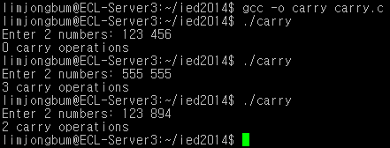
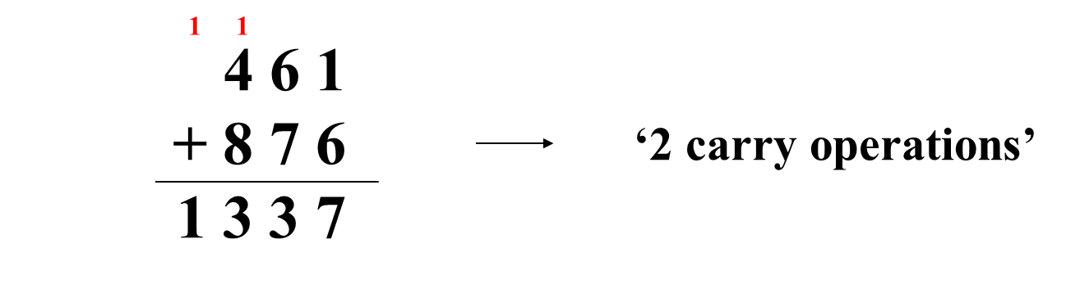
실습 16 – 자리 올림
실행 예시:

Slide 4
제출 형식
제출 이메일: 202001cse2003@gmail.com
제출 메일 제목: [p16]이름_20XXXXXX
제출 파일명: p16_20XXXXXX.c
제출 기한: 4/23 목요일 23:59까지
late 안 받음, late 시 0점 처리

